Slide 1

Project : Apostle
게임 개발 및 기획 PPT
작성자 : 김재현

Slide 2
목차
프로젝트 개요
[기획 파트]
[개발 파트]

Slide 3
프로젝트 개요
프로젝트명 : Apostle
장르 : 선택지 기반 2D 싱글 로그라이크
개발환경 : Unity, C#
역할 : 1인 개발
개발 목표 : 플레이어의 선택과 컨셉이 게임의 흐름에 실질적으로 영향을 주는 구조를 구현
개발 기간
2024년 하반기 (약 8일)
게임 콘셉 구상
신, 특성 구조 초안 구성 및 UI 예시 이미지 제작
2025년 3월 3일 ~ 진행중

Slide 4
기획 파트

Slide 5
기획 컨셉 및 세계관
기획 의도
전투와 탐험을 반복하며 성장하는 로그라이크 턴제 게임
플레이어가 수많은 실패와 재도전을 통해 전략을 세우고, 자신만의 빌드를 완성하는 과정에서 "나만의 길을 개척하는 재미"를 느낄 수 있도록 설계
기존 로그라이크 게임들이 무작위성과 빠른 전개에 집중했다면, 본 게임은 전략적 사고와 선택의 결과를 중시
전투는 실시간이 아닌 턴제 방식으로 진행되어, 더 깊이 있는 사고와 빌드 조합을 가능하게 하며, 각종 신(God), 종족(Race), 특성(Trait), 아이템(Item)이 서로 복합적으로 영향을 주는 IEffect 기반의 효과 구조를 통해 조합의 다양성과 시너지 창출의 재미를 극대화

Slide 6
기획 컨셉 및 세계관
개발배경
1인 개발자로서 기획부터 구현까지 모두 직접 수행하는 프로젝트
혼자서도 끝까지 몰입하며 플레이할 수 있는 구조를 고민하다가, AI 파티 없이 나 혼자만 전투를 이끄는 구조를 구상
이를 위해 플레이어 중심의 전투 시스템과 반복 가능한 진행 구조(로그라이크)를 접목
단순한 전투 반복이 아닌 선택지 기반의 내러티브 구조(EventPhase → DialogueBlock → Choice → Outcome)를 통해, 플레이어의 선택이 결과에 영향을 주는 몰입형 경험을 제공하고자 함

Slide 7
게임의 핵심 재미요소
전투는 선택이다
- 전투는 필수가 아닌 전략적 선택지. 신앙, 종족, 특성에 따라 전투를 회피하거나 필연적으로 마주하게 됨.
컨셉 플레이의 몰입감
- 플레이어의 설정(신앙/종족/특성)이 실제 플레이에 직접적인 영향을 주며, 매 게임마다 다른 전개와 역할극 플레이를 유도함.
선택의 축적과 파급력
- 모든 선택과 행동은 게임 전체에 영향을 주며, 반복 플레이 시 전혀 다른 경험을 제공함.

Slide 8
세계관 및 배경 설정
잊혀진 고대의 신들, 오랜 세월 동안 던전 깊은 곳에 잠들어 있었다.
이제, 그들은 마지막 남은 신앙을 소모해 하나의 사도를 창조한다.
플레이어(=신)는 사도에게 힘을 부여하고, 그를 통해 세상 밖으로 나아가 본인의 신앙을 전파하여 신앙심을 회복하고자 한다.
던전은 단순한 탈출구가 아닌, 신앙, 기억, 선택이 얽힌 시련의 공간이다.
"당신은 신이다. 사도를 보내 세상을 다시 기억시켜라."

Slide 9
주요 테마
신과 사도 플레이어는 신의 입장에서 사도를 인도한다. 직접 조작이 아닌 영향력 중심의 플레이.
신앙의 회복 잊혀진 신들은 마지막 사도를 보내 세상으로부터 신앙심을 되찾으려 한다.
선택의 무게 작은 결정도 게임 전개에 영향을 준다. 선택은 곧 세계를 바꾸는 힘.
매번 다른 여정 신앙, 종족, 특성 조합에 따라 매번 다른 전략과 스토리가 펼쳐진다.

Slide 10
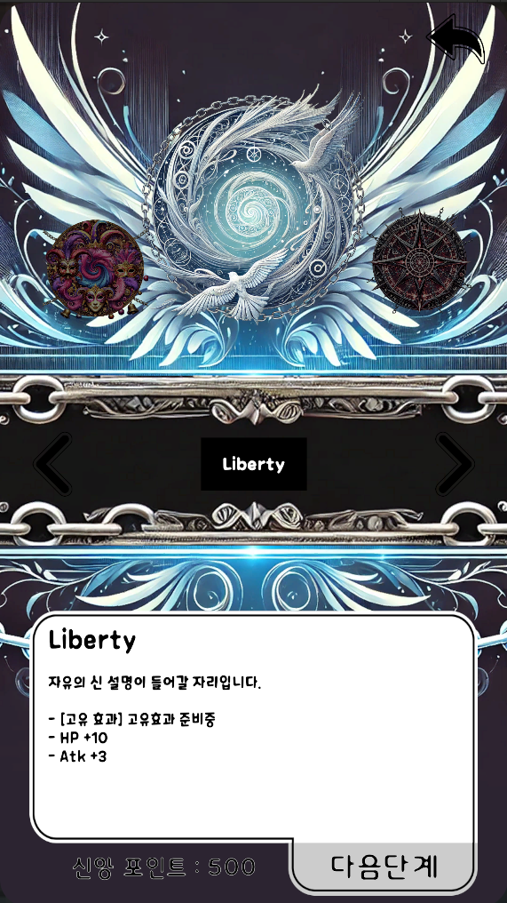
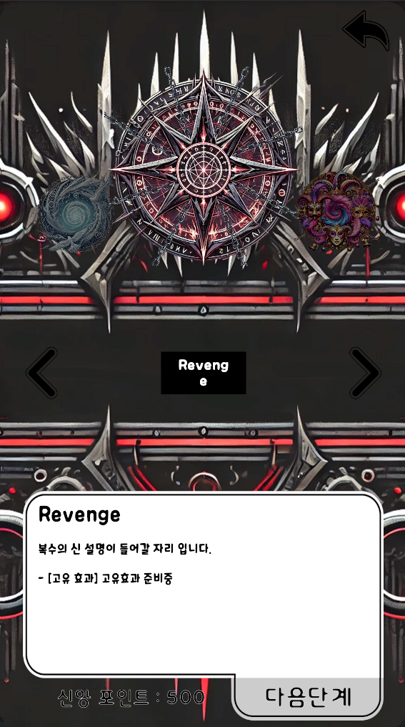
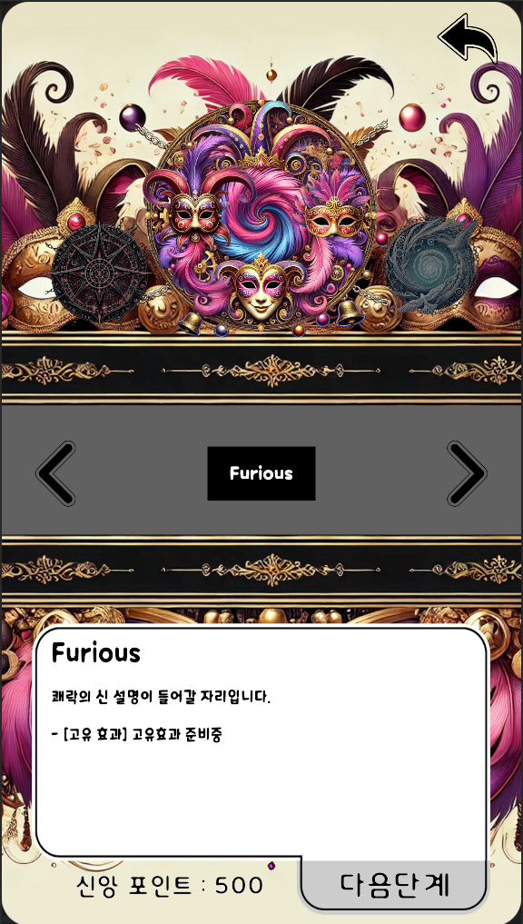
게임 시스템 – 신앙 선택
플레이어가 원하는 고유 신앙 선택
-각 고유의 신앙은 추가스탯 뿐만 아니라 독립적인 기믹을 가질 수 있음
ex) Liberty -> 자유 -> -> Cost 증가로 인한 선택의 자유를 넓힘
ex) Revenge -> 복수 -> 전투관련 기믹 추가
ex) Pleasure -> 쾌락 -> 선택지 관련 기믹 추가

Slide 11
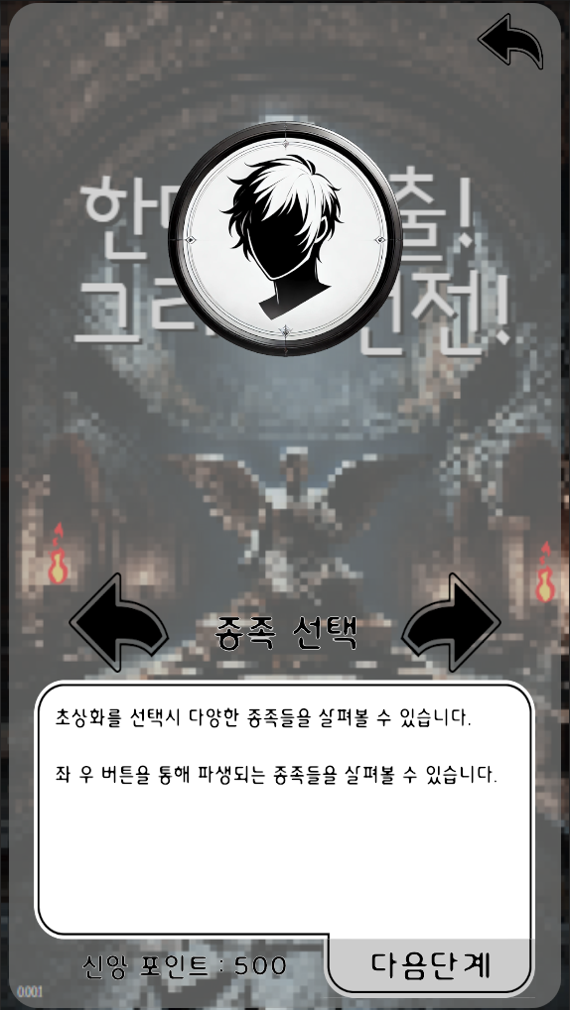
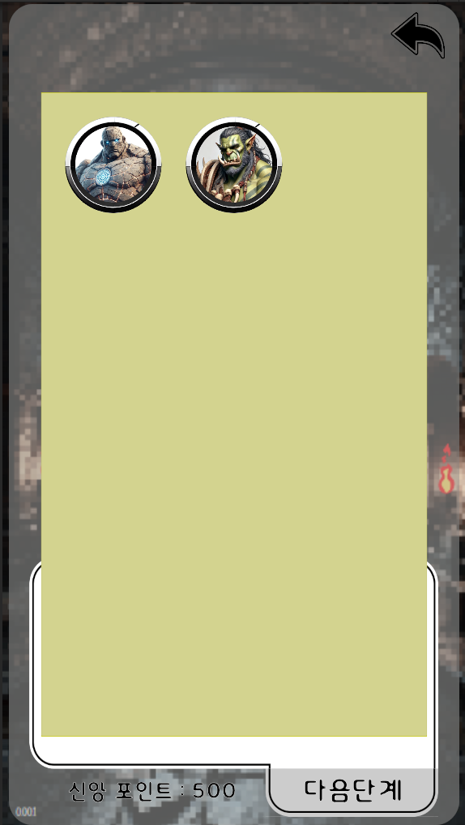
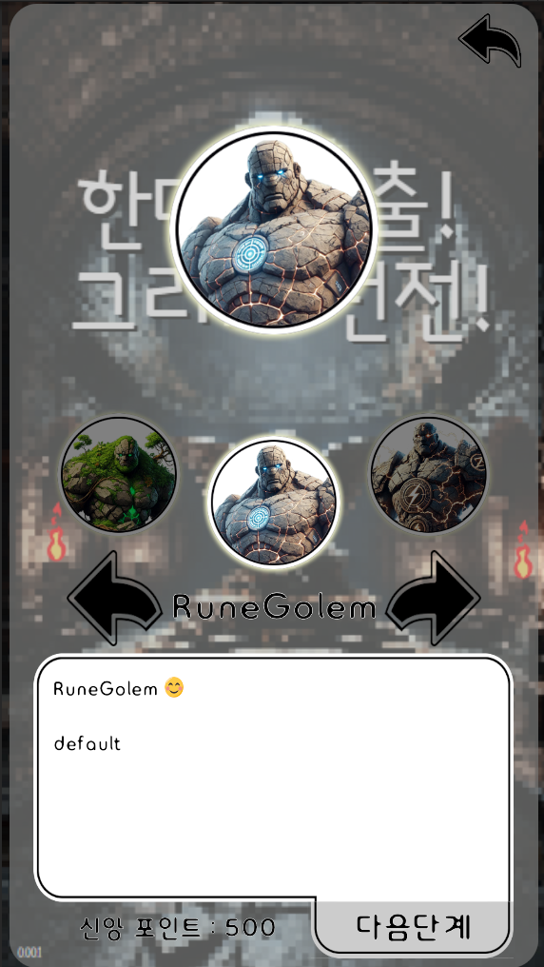
게임 시스템 – 종족 선택(대분류)
종족 선택
-대분류 종족 선택
-다양한 종족을 선택할 수 있음으로 플레이 컨셉을 넓힘
ex) 골렘, 오크 (추가예정) + 인간, 엘프 등등

Slide 12
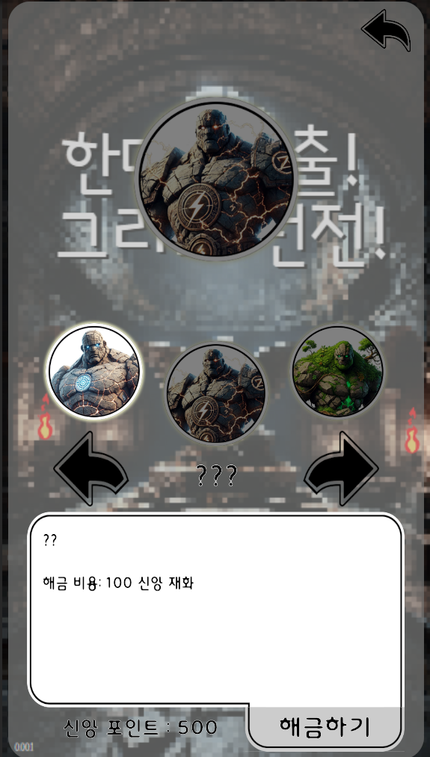
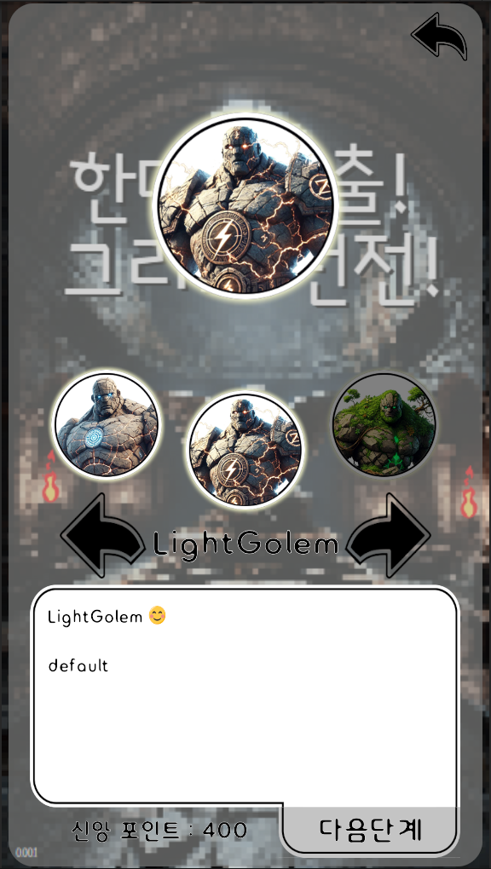
게임 시스템 – 종족 선택(소분류)
종족 선택
-소분류 종족 선택
-한 종족안에서도 다양한 속성과 개성을 가진 캐릭터들이 존재하여 선택의 폭과 전략적 깊이를 확장
ex) 골렘
– 룬골렘, 번개골렘, 숲골렘

Slide 13
게임 시스템 – 종족 선택 UI
기본 이미지
변경 가능
해금 힌트
및
해금 비용
해금 후 이름
및
설명 이 보임

Slide 14
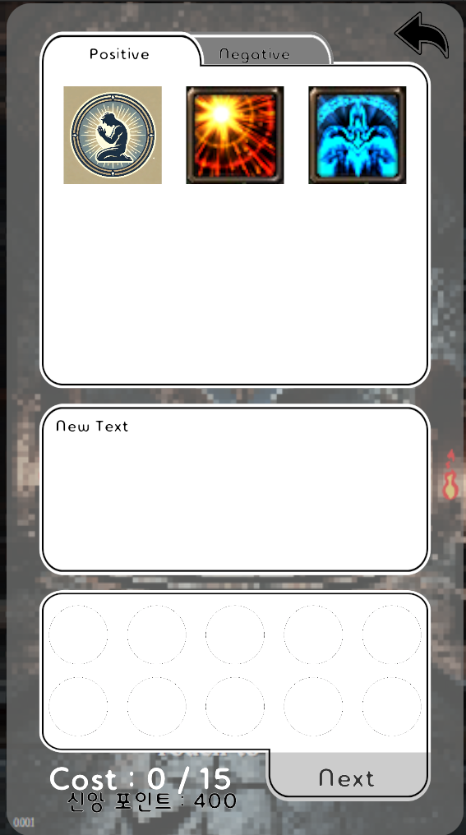
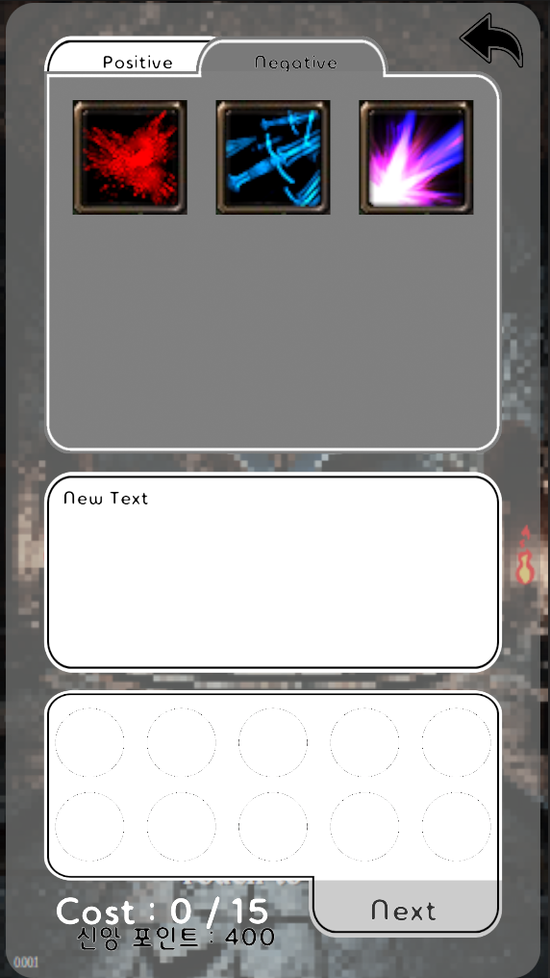
게임 시스템 – 특성 선택
특성 선택
-긍정(Positive)와 부정(Negative)특성의 존재
-플레이어는 주어진 비용(Cost)과 슬롯 내에서 본인이 들고 갈 초기 특성을 정해야 함
긍정 특성 : 추가 능력, 효과, 패시브 강화
부정 특성 : 제약, 약점, 패널티

Slide 15
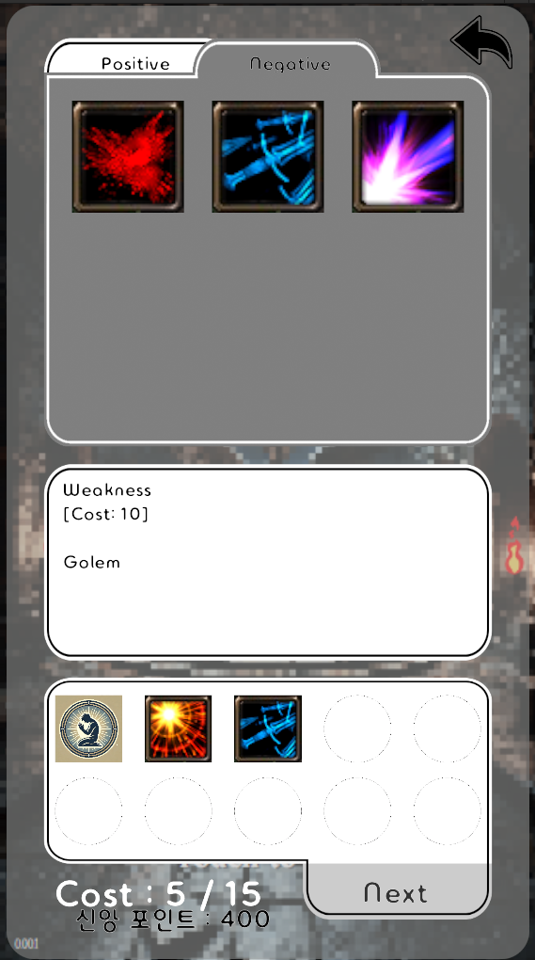
게임 시스템 – 특성 선택 UI
각 특성 칸
특성 이름
비용
설명
특성 슬롯
현재 10개 -> 5개 Unlocked, 5개 Locked 변경예정
선택한 특성들의 비용의 총합/ 플레이어의 비용

Slide 16
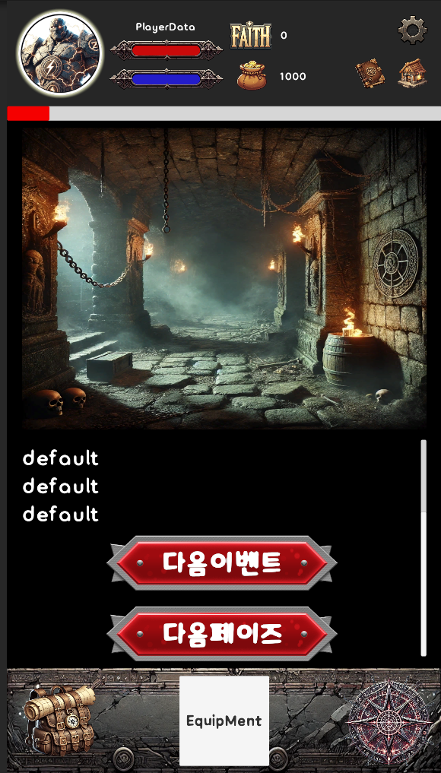
게임 시스템 – 기본 UI
재화 (신앙심/골드)
HP/MP
기타 아이콘
종족 이미지
진행도
이벤트 화면
다이얼로그 화면
선택지
인벤토리
장비
스킬(제작중)

Slide 17
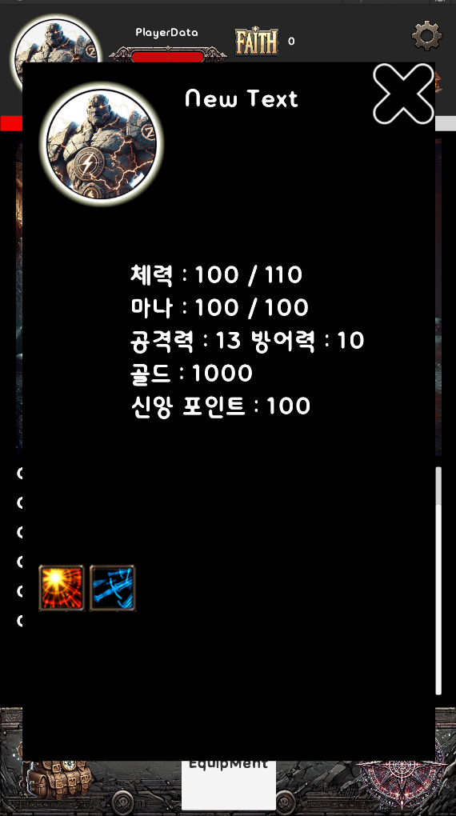
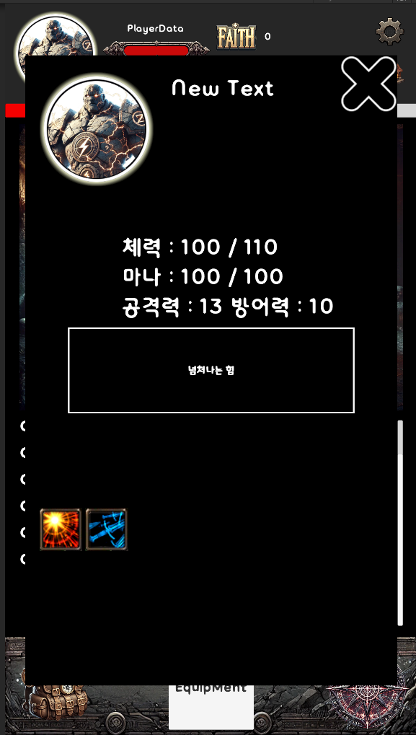
게임 시스템 – 플레이어 정보 UI
플레이어 정보 창 닫기
종족 이미지
및
이름
플레이어의 현재 스텟 표기
마우스 호버 시 해당 특성에 대한 정보
보유중인 특성 표기

Slide 18
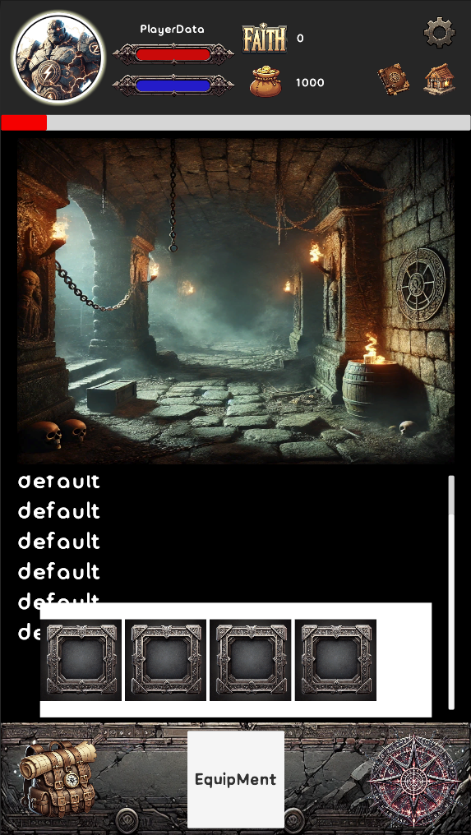
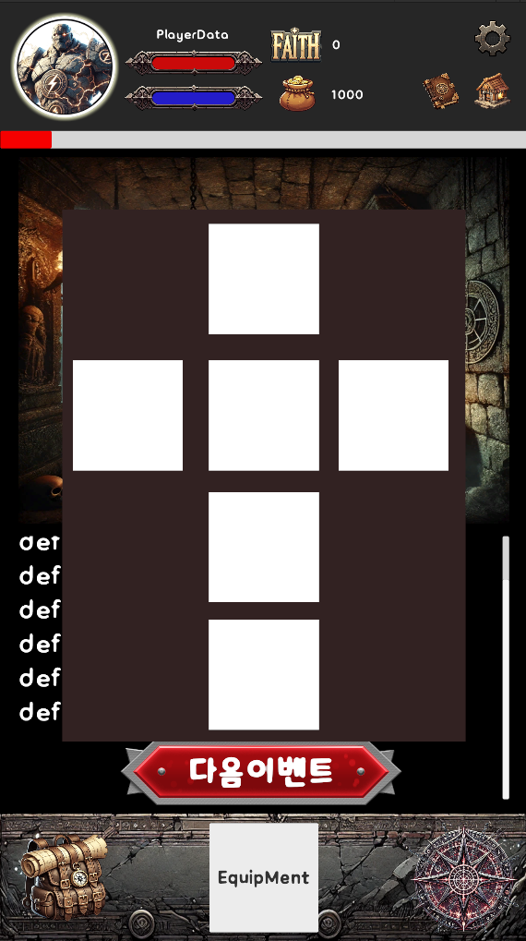
게임 시스템 – 플레이어 정보 UI
기본 인벤토리 4칸(배열) 설정으로
게임의 밸런스 및 가져갈 아이템을 신중하게
선택하게끔 유도
6부위(머리, 왼손, 오른손, 상의 ,하의, 신발)
장비 슬롯 제공.
각 부위에 맞는 아이템만 착용 가능

Slide 19
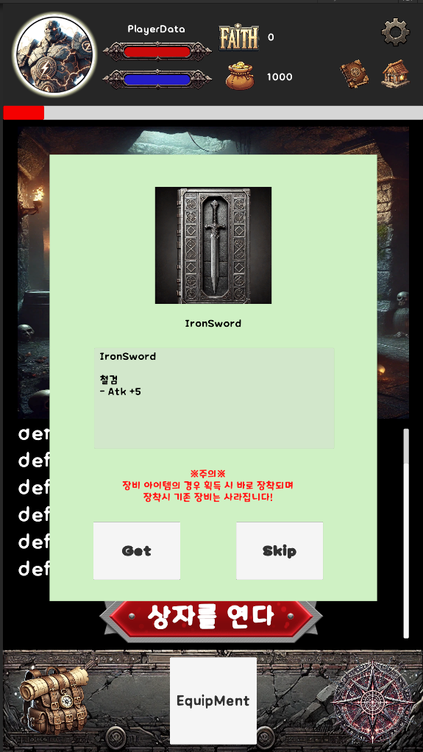
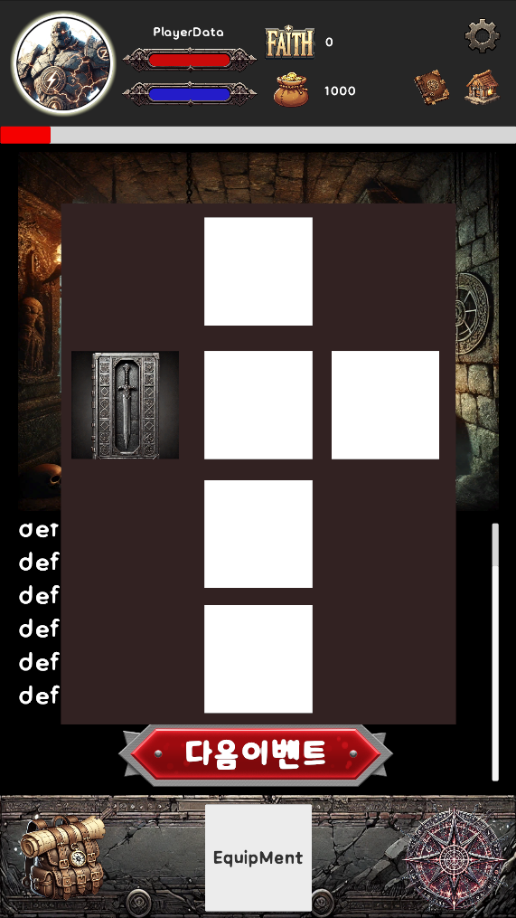
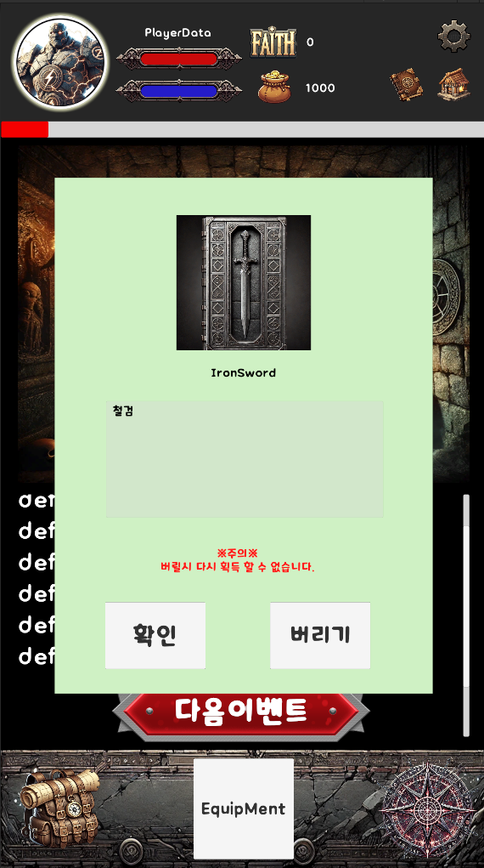
게임 시스템 – 장비 획득 과정
해당 아이템 정보 UI
장비 슬롯을
깜빡하고
적지 못함

Slide 20
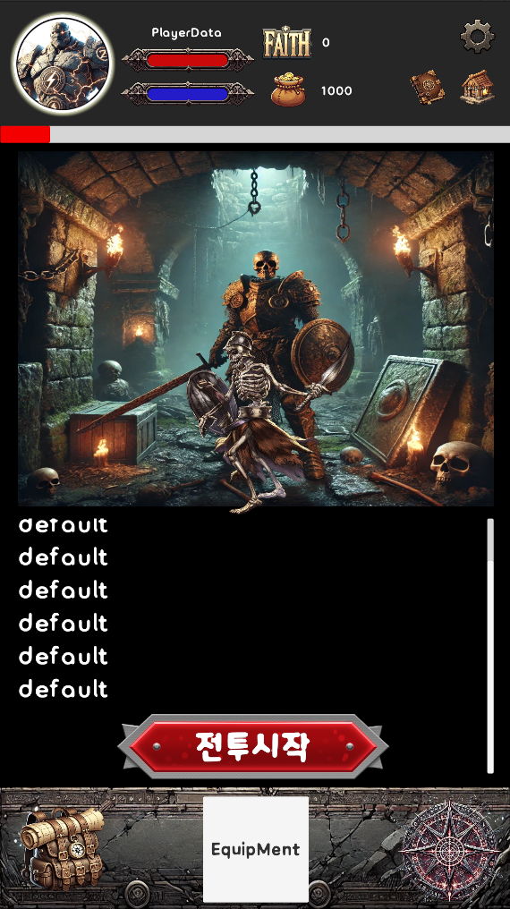
게임 시스템 – 전투 페이즈
페이즈/선택지의 Outcome 로직 체크 후
조건에 따라 EntityObject를 생성
현재 Event에 있는 이미지를 삭제 후 해당 Object 위치를 조절하여 어울리게 배치할 예정
실제 Object
다음 화면

Slide 21
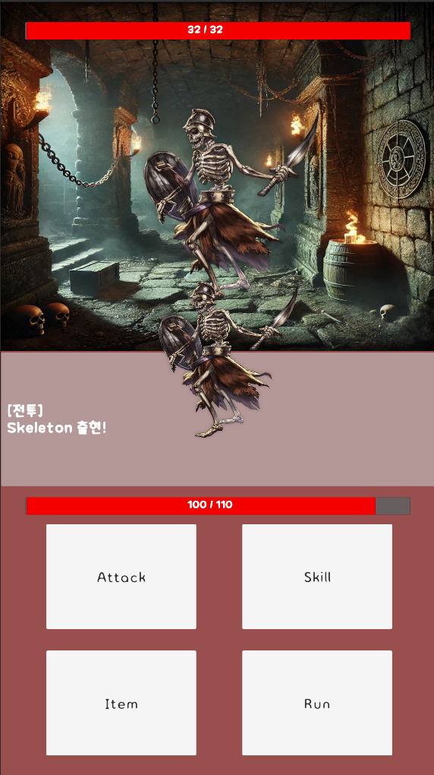
게임 시스템 – 전투 UI
Entity HP (MP 미제공)
전투 로그
전 화면 Entity Obejct
현재 임시로 이동할 위치에 Sprite를 설정해 놓음
플레이어HP (MP 추가예정)
행동 버튼
도망 또한 선택

Slide 22
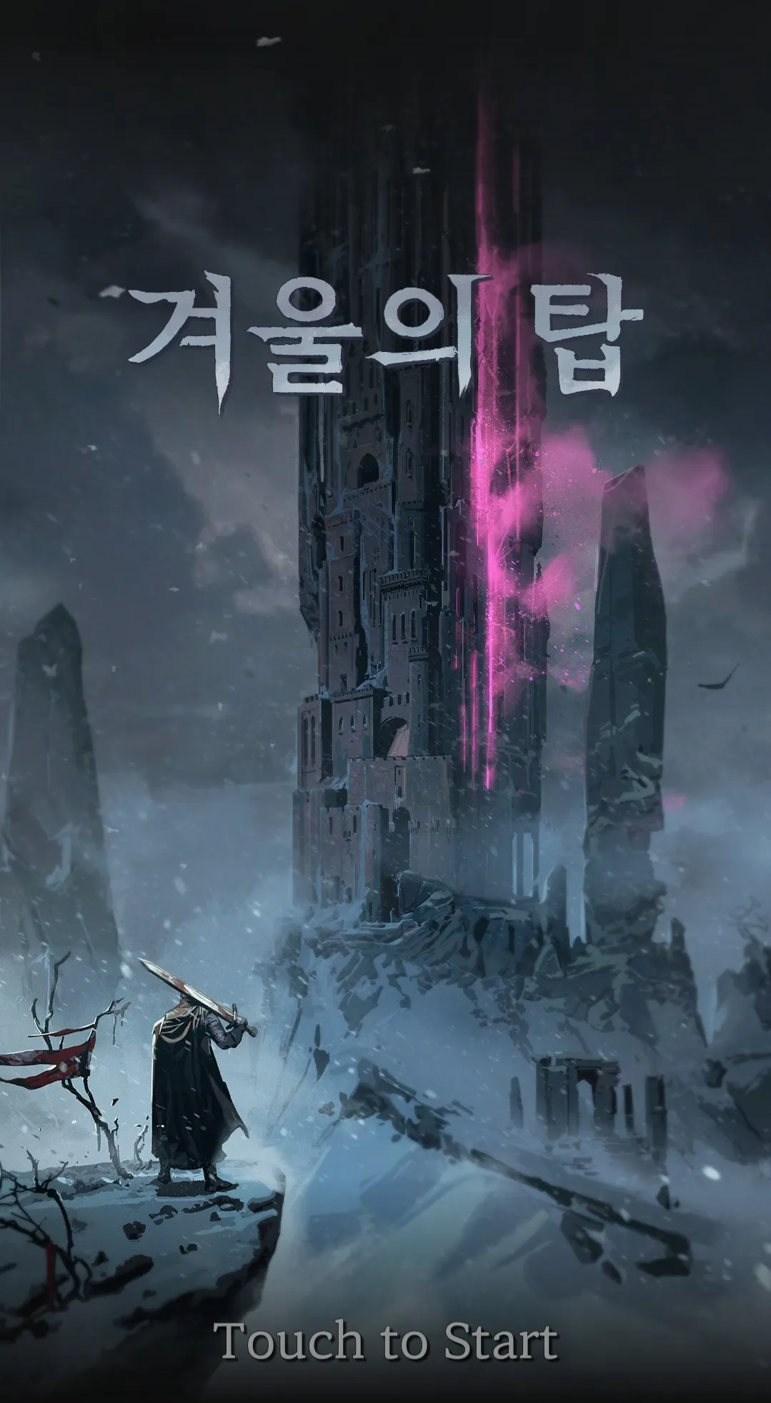
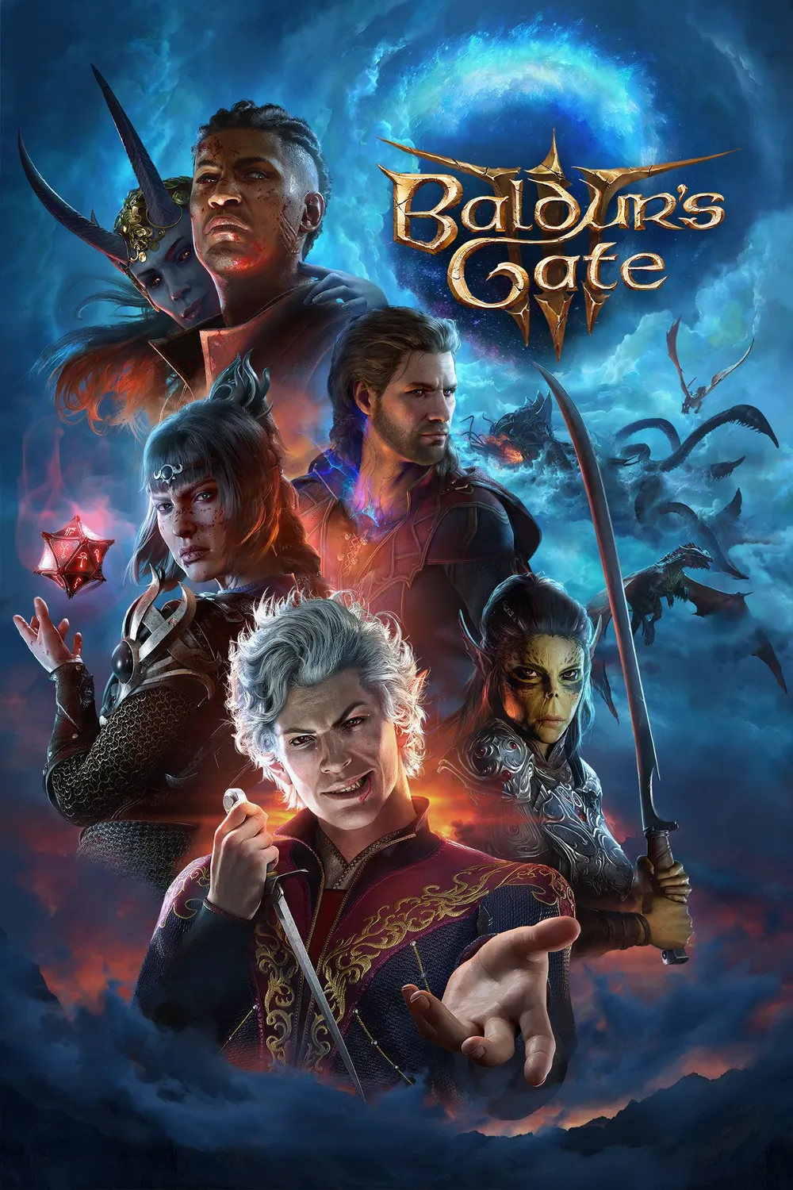
왜 이 게임을 만들었는가
발더스 게이트 (Baldur’s Gate)
핵심 요소: 선택의 자유, 분기된 결과, 역할극 몰입
적용 방향: → 선택지가 게임 전개에 실질적 영향 → 플레이어 성향이 시나리오와 전투 구조에 반영됨
+
겨울의 탑 (Tower of Winter)
핵심 요소: 텍스트 기반 로그라이크, 간결한 선택 루프, 중독성 있는 전개
적용 방향: → 간단한 UI로도 몰입감 있는 반복 진행 → 선택 → 결과 → 보상 → 성장 루프 구조 차용

Slide 23
왜 이 게임을 만들었는가
플레이어의 행동이 게임 전반에 영향을 주며
Text기반으로 가볍게 플레이하기 좋으며
매 회 새로운 컨셉으로 다양한 플레이 경험을 줄 수 있는 게임
"선택이 세계를 만들고, 반복은 새로운 이야기를 만든다."

Slide 24
개발 파트

Slide 25
핵심 시스템 개요
IEffect 인터페이스 시스템
Google Sheet, Json 기반 자동화 구조
이벤트 시스템
Entity 시스템

Slide 26
IEffect 인터페이스 시스템
신/종족/특성/아이템 → 모두 IEffect 인터페이스 기반으로 통합
공용 효과는 IEffect.cs 내에서 작성 및 관리
고유효과 및 로직은 각 전용Resgistry에서 생성 및 관리
IUnit 인터페이스와 함께 ApplyEffect(IUnit), RemoveEffect(IUnit) 적용 구조 확립

Slide 27
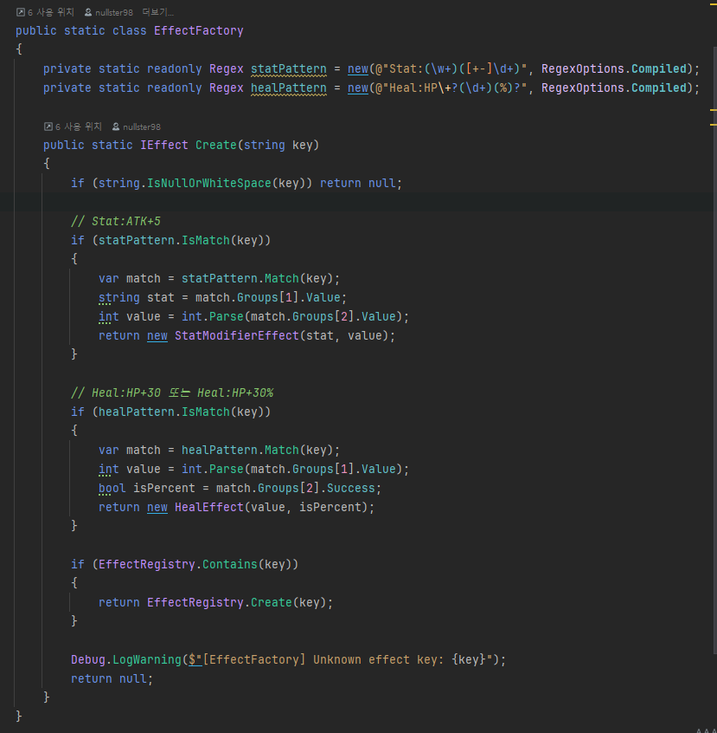
IEffect 인터페이스 시스템 –Effect Factory
공용효과의
string 형태의 key에서 효과타입, 수치 등의 정보를 추출하기 위한 정규 표현식 패턴
스탯 관련 증감 공용효과 처리
회복 관련 증감 공용효과 처리
레지스트리 기반의 고유효과 처리

Slide 28
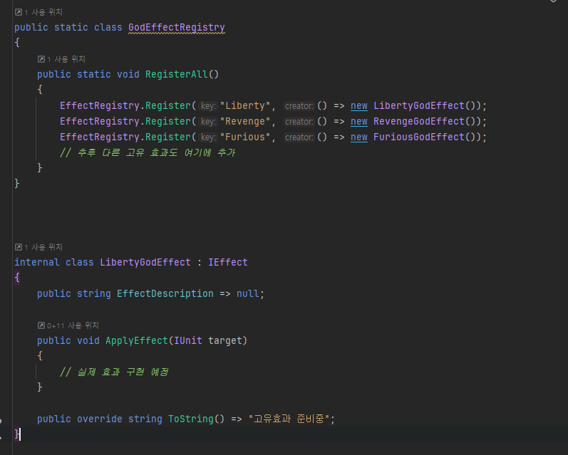
IEffect 인터페이스 시스템 – 개별Registry
고유 효과를 문자열 기반으로 등록하는 매서드
고유 효과를 구현한 실제 클래스 부분

Slide 29
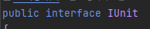
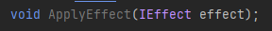
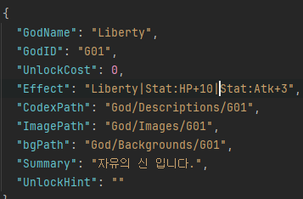
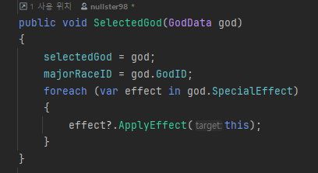
실제 적용 예시
IUnit 기반 객체
Registry기반 생성
EffectFactory
대상 : 플레이어 적용 효과 : “Liberty” 고유 효과, HP + 10, Atk + 3
정규식 기반 생성

Slide 30
Json 기반 자동화 구조 - 초기설계
각 데이터(Trait, Race, God 등)들을 ScriptableObject asset 파일로 개별 생성
변경 시 Unity 에디터에서 asset 파일의 손상/깨짐 문제가 빈번하게 발생
특히 데이터 구조를 바꾸면 asset 파일의 재생성 및 데이터 입력을 수기로 다시 작성해야 함 → 유지보수에 매우 치명적

Slide 31
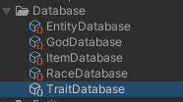
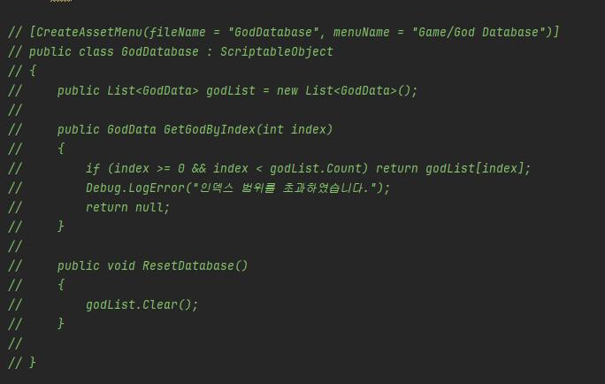
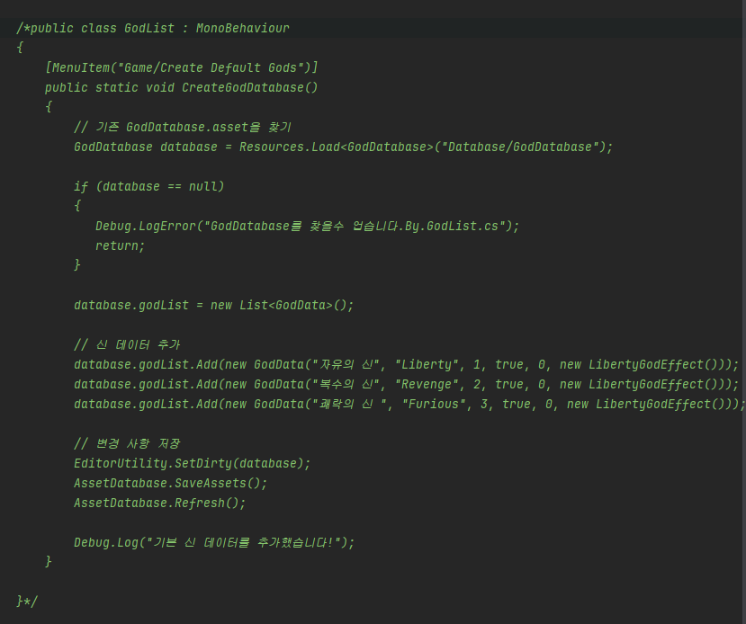
Json 기반 자동화 구조 – 초기설계2
각 데이터별 Database를 SO로 생성하여 별도로 관리
내부 데이터는 직접 코드에서 생성
(Creator 클래스 사용)
구조 유지는 되지만 반복작업, 가독성,
쌓이는 데이터의 관리가 힘들다고 판단

Slide 32
Json 기반 자동화 구조 – GoogleSheet 활용
데이터를 외부에서 관리하고자 GoogleSheet 활용
각 데이터를 시트화 후 필요한 항목들을 나열
CSV 파일로 저장 후 JSON 변환 → Unity에서 자동 로딩
확장성, 가독성, 유지보수, 협업 모두 개선
https://docs.google.com/spreadsheets/d/1aq027VO4s4wilLNBEvcgEEYGdaq6YAwCn2dw_Szd2rE/edit?usp=sharing
추후 구글 시트 내부를 드랍다운 형식으로 변경하여 편의성 또한 개선할 예정

Slide 33
Json 기반 자동화 구조 – 다이어그램
GoogleSheet 작성
JsonLoader
DatabaseManager LoadAll() 함수
CSV파일로 저장
JsonHelper
Json 변환
XXXDataLine

Slide 34
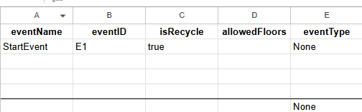
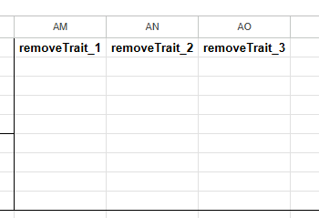
이벤트 시스템 – 초기 구조
이벤트 구조를 한 시트에서 관리
30개 이상의 열로 인한 가독성 저하 및 관리가 힘듬
~

Slide 35
이벤트 시스템 – 현재 구조
각 담당별 시트 분리
EventJsonLineConverter 및 JsonLoader로 각 JSON파일을 Key값을 기준으로 병합
각 결과 및 반영물 체크는 모두 outcomescript로 관리
현재 요구조건은 개수가 적어 직접 기입하고 있으나 이것또한 만들어둔 condition 클래스를 활용하여 병합 가능

Slide 36
이벤트 시스템 - 구조
분기형 이벤트 구조 : Event(Main) > Phase > DialogueBlock > Choice
Choice
(E1P1D1C1)
Dialogue(E1P1D1)
EventMain(E1)
Phase(E1P1)
Choice
(E1P1D1C2)
Dialogue(E1P1D2)
Choice
(E1P1D2C1)
랜덤 혹은 특정 EventMain/Phase
Phase(E1P2)
Choice
(E1P1D2C2)
Dialogue(E1P2D1)
OutCome 체크
Phase/Dialoge/Choice
에서 조건/분기 체크
후
로직 발동
Choice
(E1P2D1C1)
Dialogue(E1P2D2)
Choice
(E1P2D1C2)
Choice
(E1P2D2C1)
Choice
(E1P2D2C2)

Slide 37
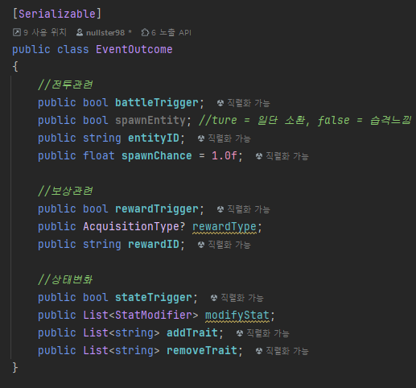
이벤트 시스템 – OutCome
적은 페이즈 진입시, 선택지를 골랐을시 스폰가능
보상은 대화 후 혹은 선택지를 통해 지급 가능
등등 결과물은 다양한 곳에서 나타날 수 있기 때문에 OutCome 클래스 하나로 통합

Slide 38
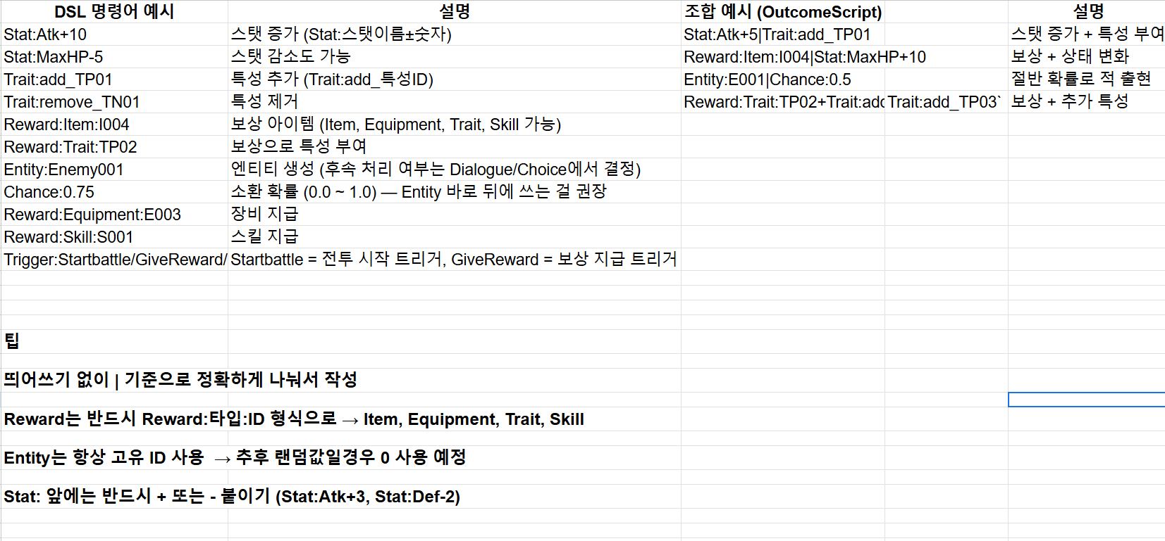
이벤트 시스템 –OutCome DSL & Paser
명령어로 Google Sheet에 형식에 맞게 기입 시 해당 조건을 OutcomParser에서 체크 후 분리, 적용

Slide 39
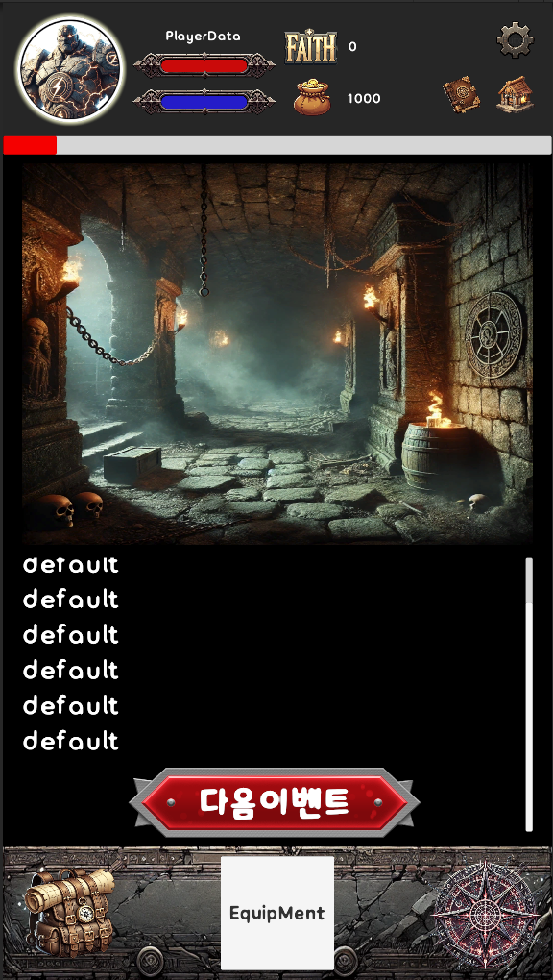
이벤트 시스템 – ConditionEvaluator
해당 클래스 내에서 현재 신/종족/특성/신앙심 수치를 체크하는 로직을 담당
특성 미보유
특성 보유

Slide 40
Entity시스템
IUnit 기반 생성될 오브젝트에 부착될 Enemy, NPC(예정) 클래스 작성
IUnit 기반이라 ApplyEffect로 Player처럼 각 객체가 가질 신앙, 특성, 아이템 등 적용 가능
EntitySpawner로 층수를 기반으로 한 랜덤값의 추가 능력치 부여
추후 Entity – 클릭 – 상호작용 체크 - Dialgoue로 확장 예정

Slide 41
향후 계획(도전과제)(진행중)
등장한 entityobject 클릭시 상호작용이 가능한 객체라면 dialogueblock 출력 => 이게 힘들지
보상획득에 대한 로직 변경(타입별 차등 확률 적용/등급별 차등확률 적용)
상점npc 설계후 상점 기능 만들기 => 금방해 구조 다짜놨어
플레이어의 상태에 영향이 가는 이벤트방 만들기 => 구조 다짜놨어
전투로직 짜기 => 야매로 가능해
스킬 만들기
보스 기믹 및 로직 만들기 => 이게 이제 힘들고
초기 특성 선택칸 잠금칸 만들기
도감만들기
Csv파일 -> Json 자동변환

Slide 42
해당 프로젝트로 느낀 결과

